Slide 1
«Библиотека – дом книг»

Slide 2
Книга – это древнее изобретение человека. с ее помощью люди записывали, сохраняли полезную и важную информацию. Книгу хранили как драгоценность и передавали от поколения к поколению. Книги встречают человека с ранних лет и сопровождают всю жизнь.

Slide 3
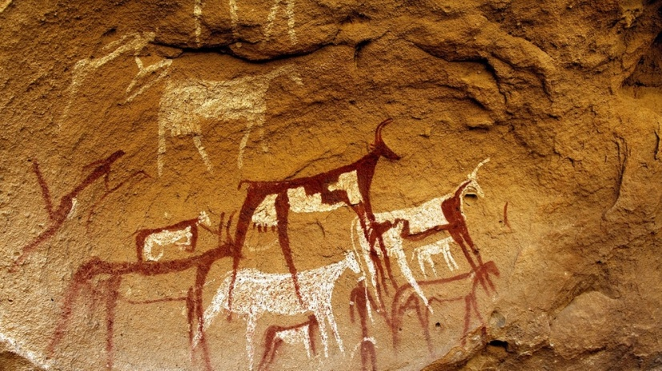
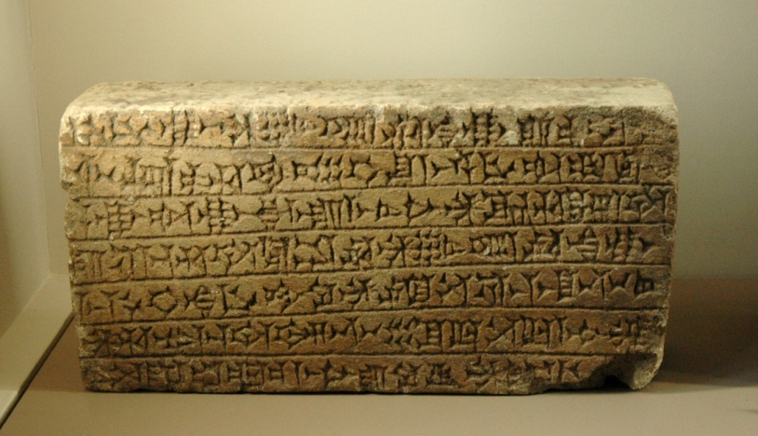
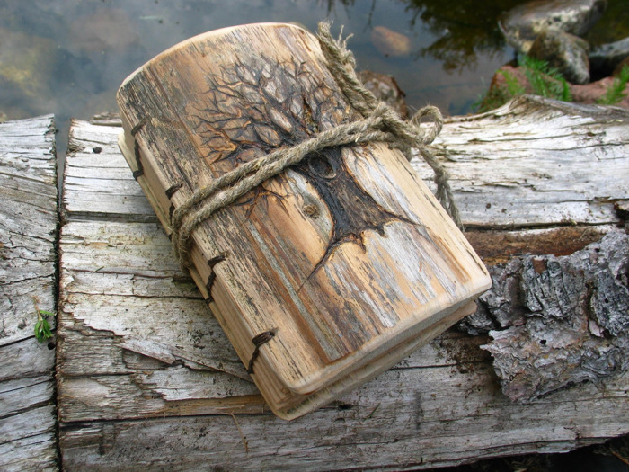
Книга : от истоков - до наших дней
1 - наскальные рисунки
2 – каменная книга
3 – деревянная книга
4 – книга - свиток

Slide 4
.
Древние книги были большими и тяжелыми. Они занимали много места. К кому же на производство одной книги уходило много сил и затрат.

Slide 5
Много веков назад, до изобретения бумаги, книги были изготовлены из бересты (коры березы), потом из пергамента (тонкой кожи животных).

Slide 6
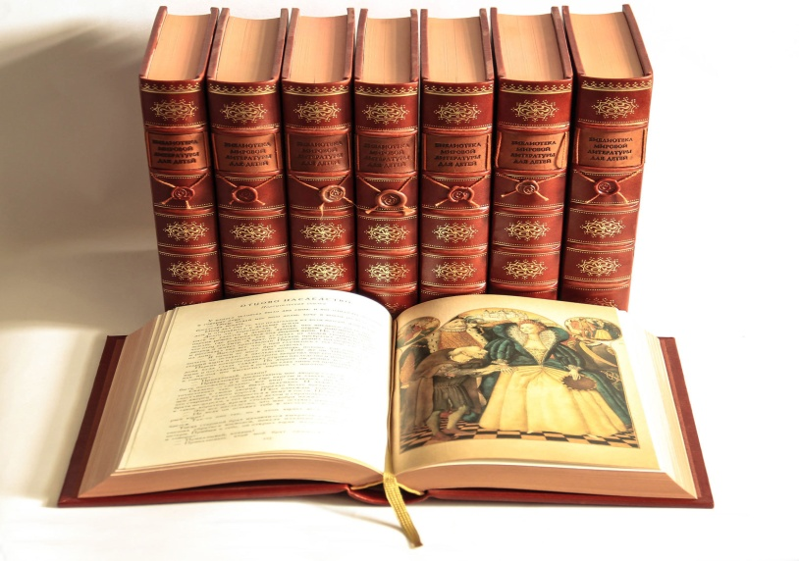
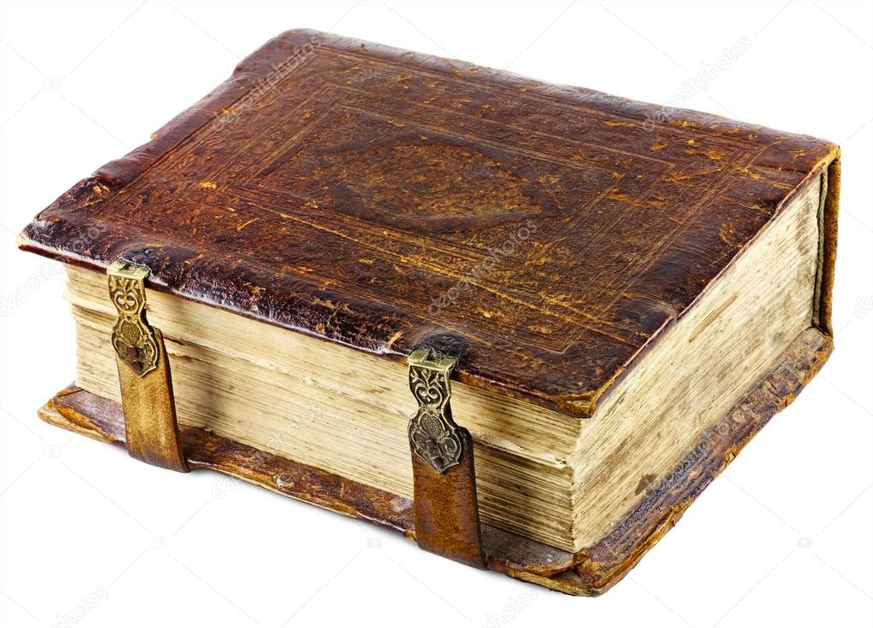
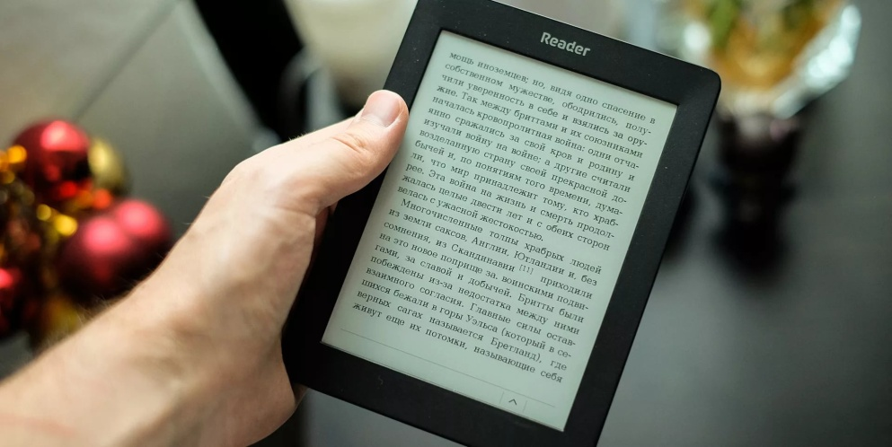
6 -современные книги
5 - книги в переплёте
7 – электронные книги

Slide 7
Книги дарят людям огромный мир, заманчивый, интересный. Книга удивляет читателей разными жанрами. Сказки, рассказы, повести, былины, стихи, потешки, пословицы, поговорки. Бережно хранят книги мудрость народную.
Отгадайте загадку!
Не куст, а с листочками, Не рубашка, а сшита, Не человек, а рассказывает.

Slide 8
В народе людей умеющих читать уважали и почитали.
С книгой поведешься – ума наберешься.
Книга твой друг – без неё как без рук. Без книги как без солнца, и днём темны оконца.

Slide 10
Библиотека – это место бережного хранения книг. Но книги в библиотеке, не только хранят, но и выдают читать на дом. Человек, который пришел в библиотеку за книгой называется - читатель.

Slide 11
Профессия человека, который работает в библиотеке и помогает детям найти интересную книгу называется – библиотекарь.

Slide 12
На каждого человека в библиотеке заводят специальный документ - читательский формуляр
В формуляре записывают: фамилию имя и адрес читателя. В формуляре будут отмечать те книги, которые выберет читатель для домашнего чтения с указанием числа возврата книги.

Slide 13
.
Сто чудес для человека
Сохранит библиотека!
Стеллажи стоят у стен
Ожидая перемен.
Книги интересные,
Писатели известные,
Выставки, музеи,
Чудеса, затеи.
Коллектив добросердечный
Ждут читателей, конечно.
Маленьких детишек –
Тех, кто любит книжки!

Slide 14
Самый популярный способ подбора литературы по нужной теме – поиск в библиотечных каталогах и картотеках.
Картотечный
каталог (а есть
ещё и
электронный)
отражает то, что
имеет данная
библиотека.
Каталоги бывают
алфавитный и
систематический.

Slide 15
В библиотеке все книги хранятся на специальных стеллажах. Это такие большие книжные полки, от пола до потолка

Slide 16
Подготовила : воспитатель Ефакина Н.Г.

